Slide 1
МБ ДОУ «Детский сад №233» г. Новокузнецк Тематическое пособие: «Я-ЮНЫЙ КУЛИНАР»
Участник презентации: Лыхин Иван 5 лет
Руководитель воспитатель высшей категории:
Клинова Наталья Васильевна

Slide 2
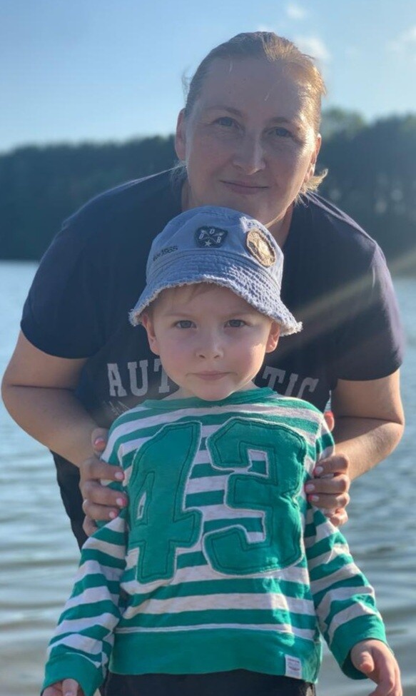
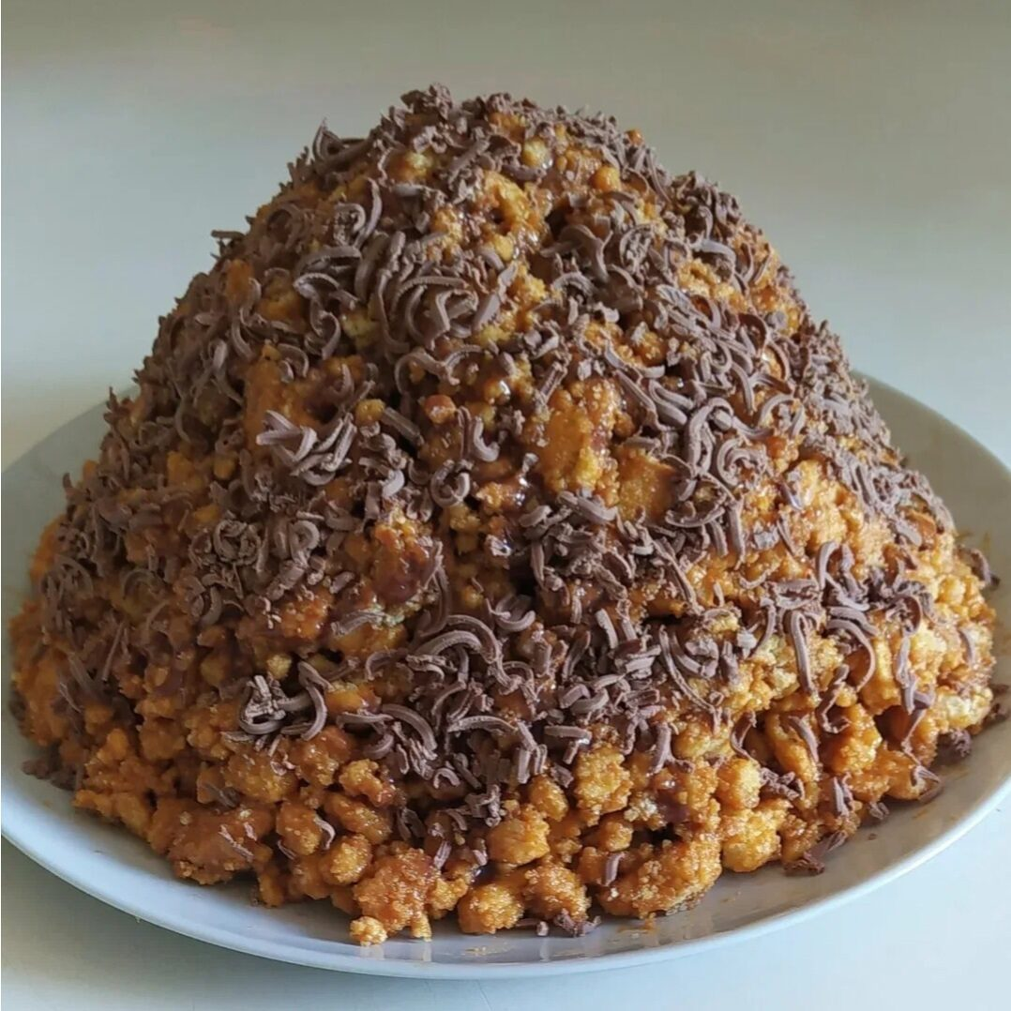
Здравствуйте, меня зовут Ваня Лыхин. Я со своей мамой люблю совместно готовить любимый, вкусный десерт.
СЕГОДНЯ ГОТОВИМ
ТОРТ
«МУРАВЬИННАЯ ГОРКА»

Slide 3
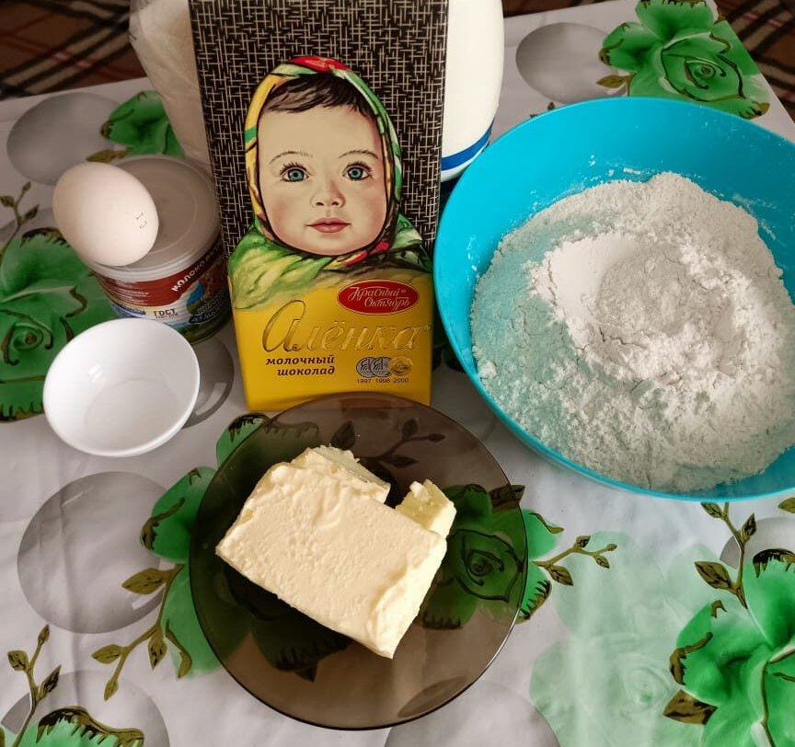
Приготовим продукты: на 8 порций Молоко – 6 ст. л (60 мл) Масло сливочное (комнатной температуры)- 6 ст. л. (80гр.) Яйцо- 1 шт. Сахар – 100 гр. Ванильный сахар – 10гр. по вкусу Сода- 0,5 ч.л. Мука – 330 гр. Сгущенное молоко (варенное) -1 банка (380гр) Шоколад тертый – 100 гр.

Slide 4
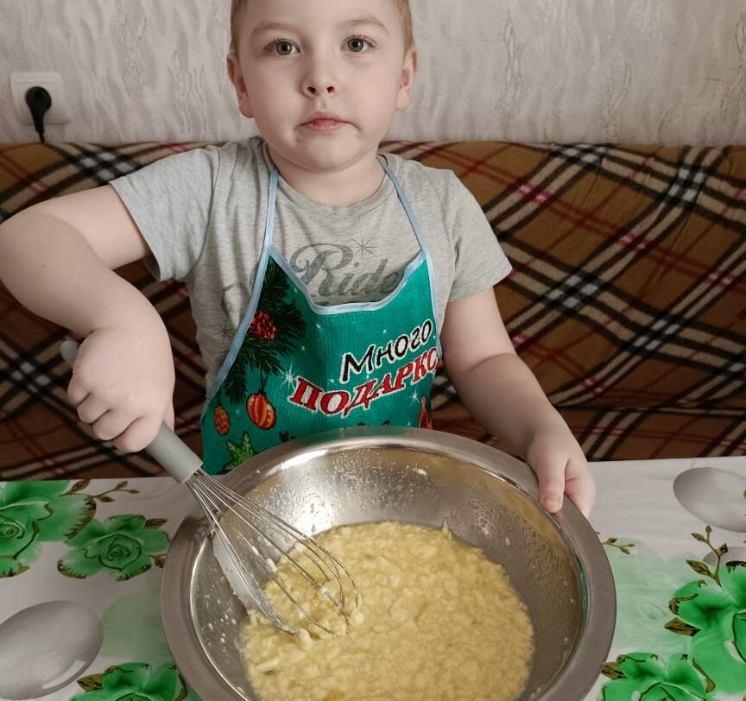
РАЗМЕШИВАЕМ ИНГРЕДИЕНТЫ ВЕНЧИКОМ

Slide 5
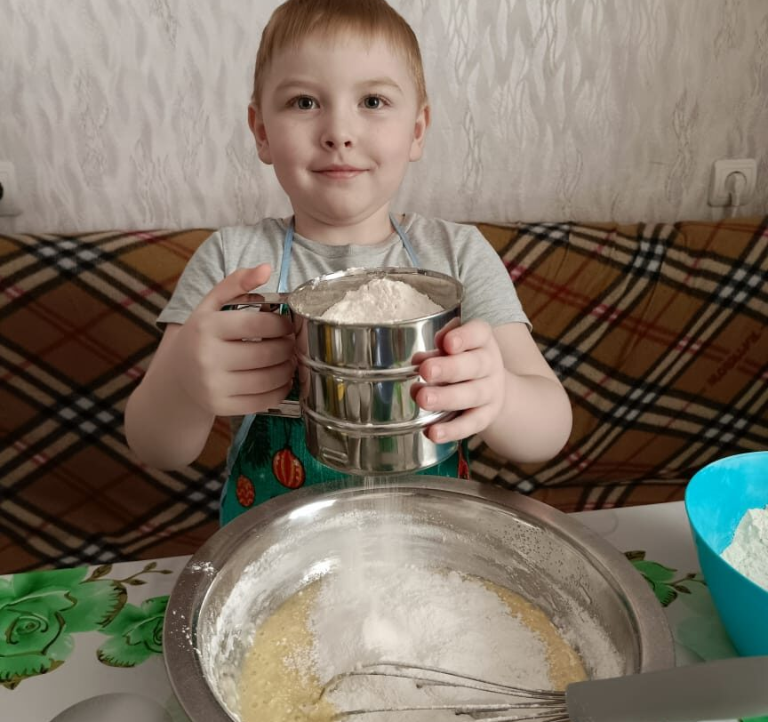
ДОБАВЛЯЕМ В ТЕСТО МУКУ

Slide 6
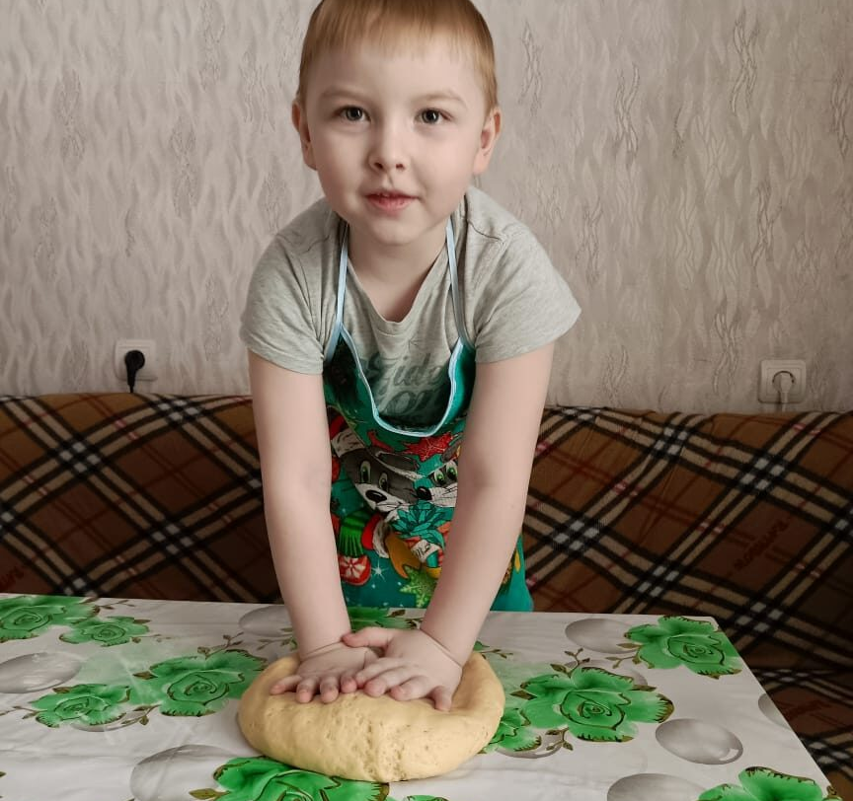
РАЗМИНАЕМ ТЕСТО РУКАМИ

Slide 7
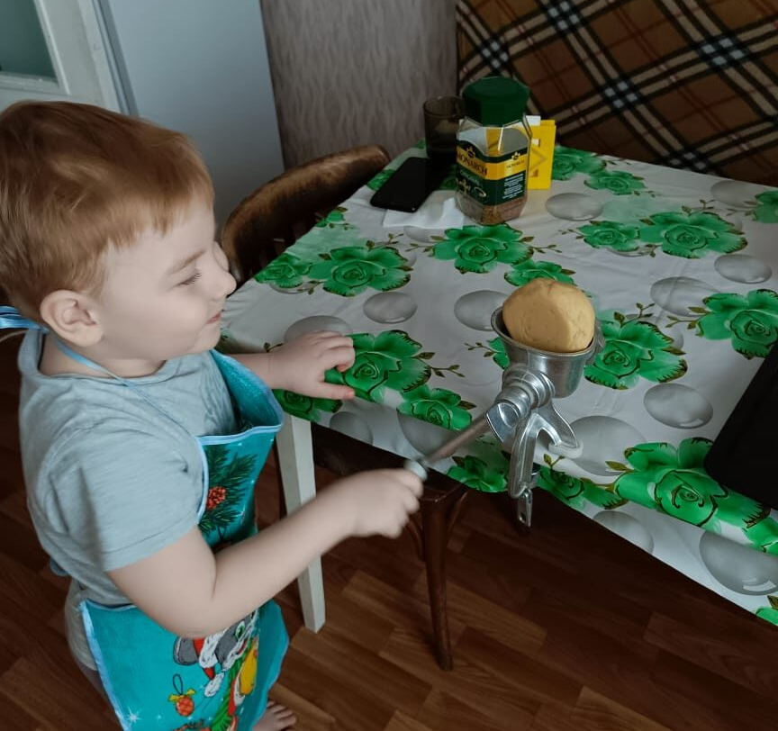
ПЕРЕКРУЧИВАЕМ ТЕСТО НА МЯСОРУБКЕ

Slide 8
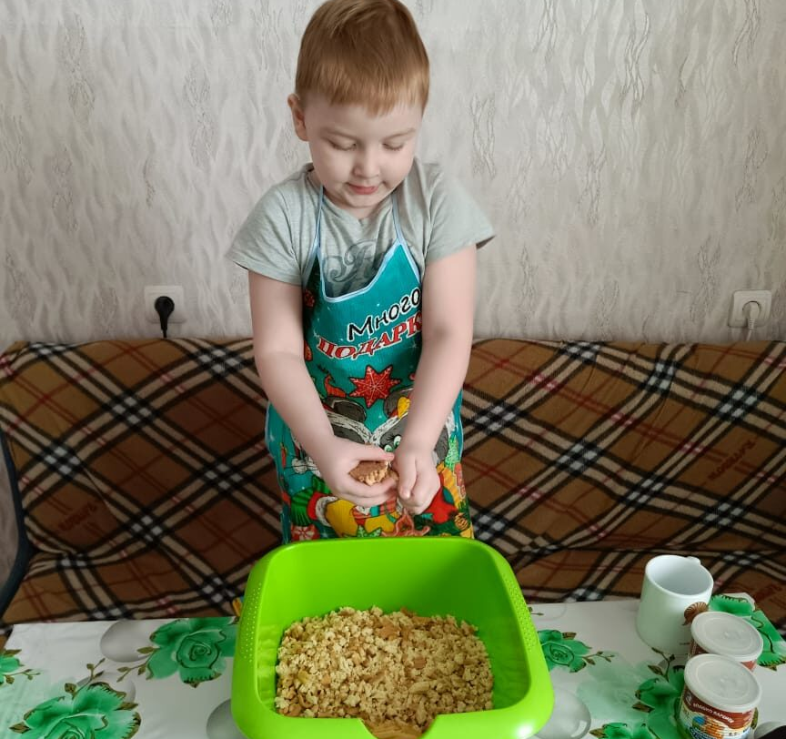
РАЗТИРАЕМ ГОТОВОЕ ПЕЧЕНЬЕ В КРОШКУ

Slide 9
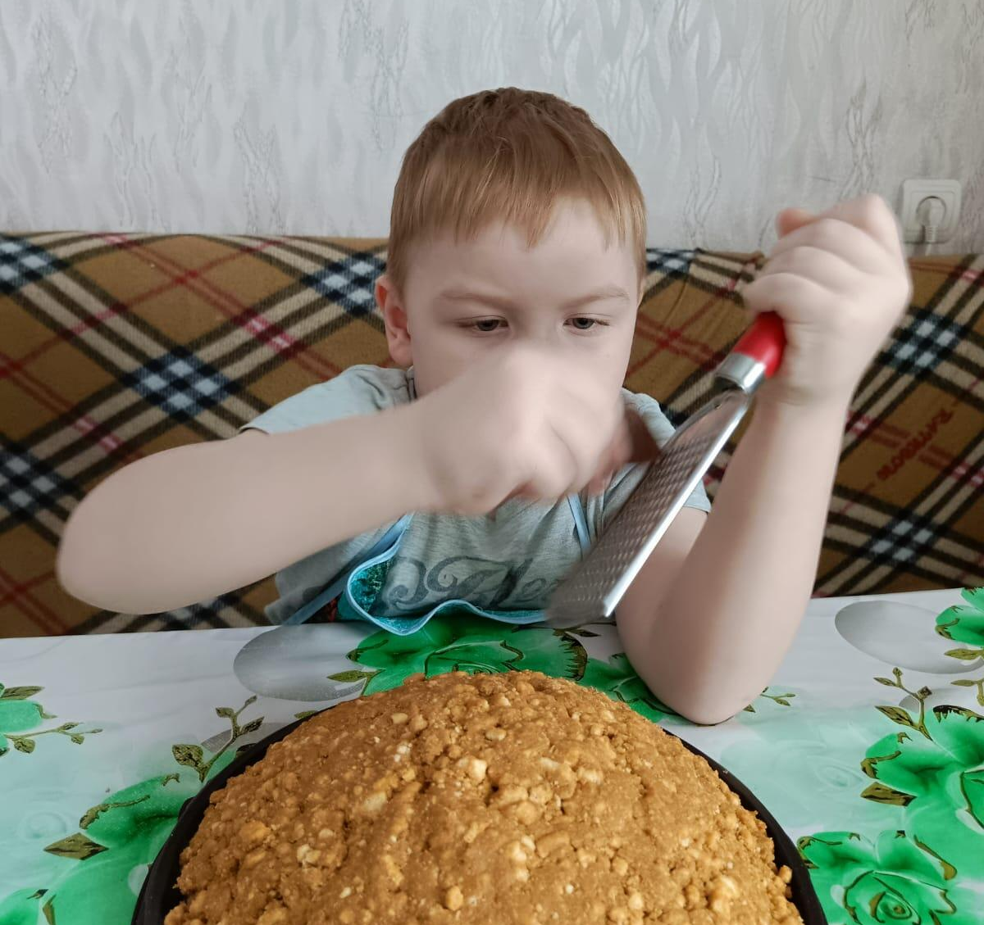
СВЕРХУ НАТИРАЕМ ШОКОЛАД

Slide 10
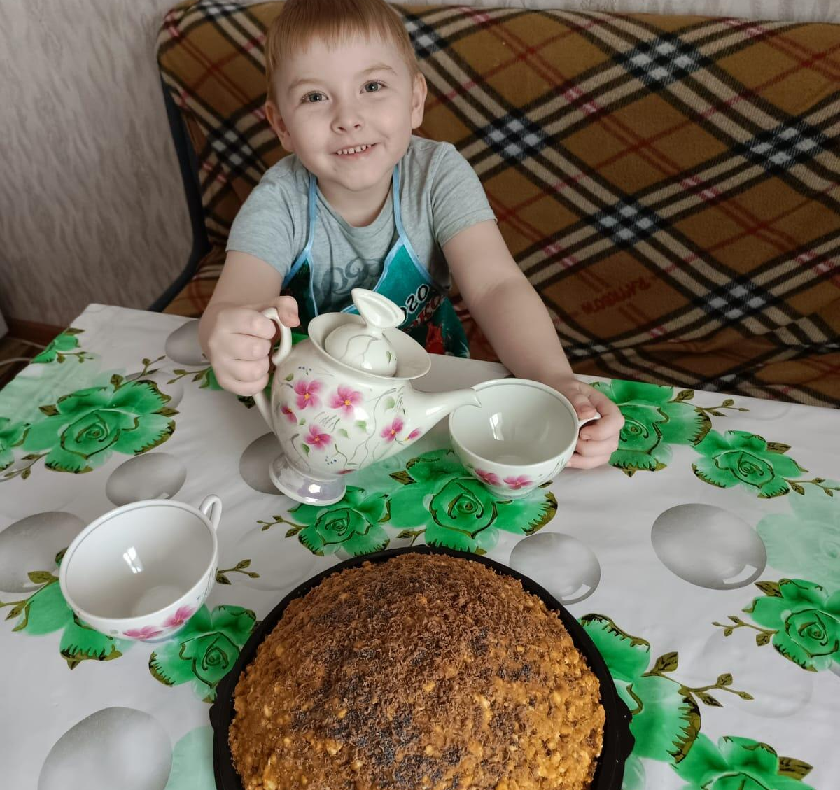
ПРИЯТНОГО ВСЕМ ЧАЕПИТИЯ!

